Slide 1

Deep Learning / Machine Learning
Seminar
- Basic to MNIST -
박성현

Slide 2
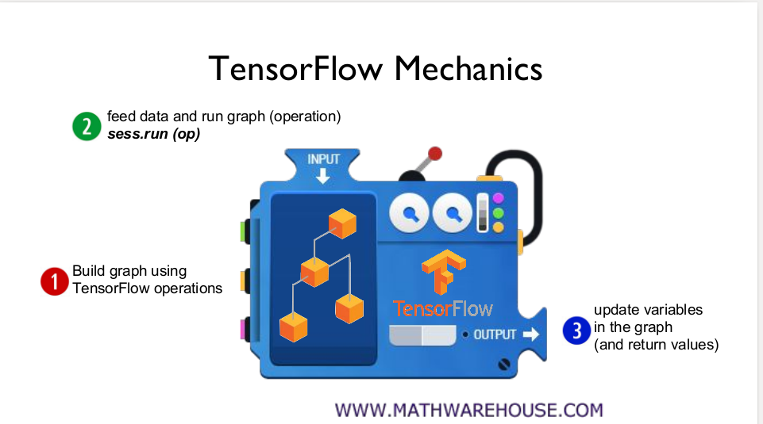
How TensorFlow Works?
Build Graph → Feed Data →Run Graph →Update Variables

Slide 3
Basic TensorFlow
Session
constant
Variable
add / mul
matmul
initialize_all_variables

Slide 4
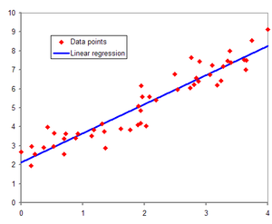

How to Predict Next Value?
기존의 데이터에서 다음값을 “어떻게” 추측할 것인가
가장 간단하게 하는 법 : linear regression [선형 회귀분석]
H(x) = W•x + b // W : weight, b : bias
예측은 했는데 그대로 써도 될까?
실제값과의 차이를 나타내는 함수를 쓰자
C(x) = H(x) – y
Cost =

Slide 5
How to Predict Next Value?
Goal : minimize “cost value”
cost(W,b) =
MINIMIZE cost by changing Weight and bias

Slide 6
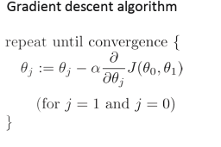
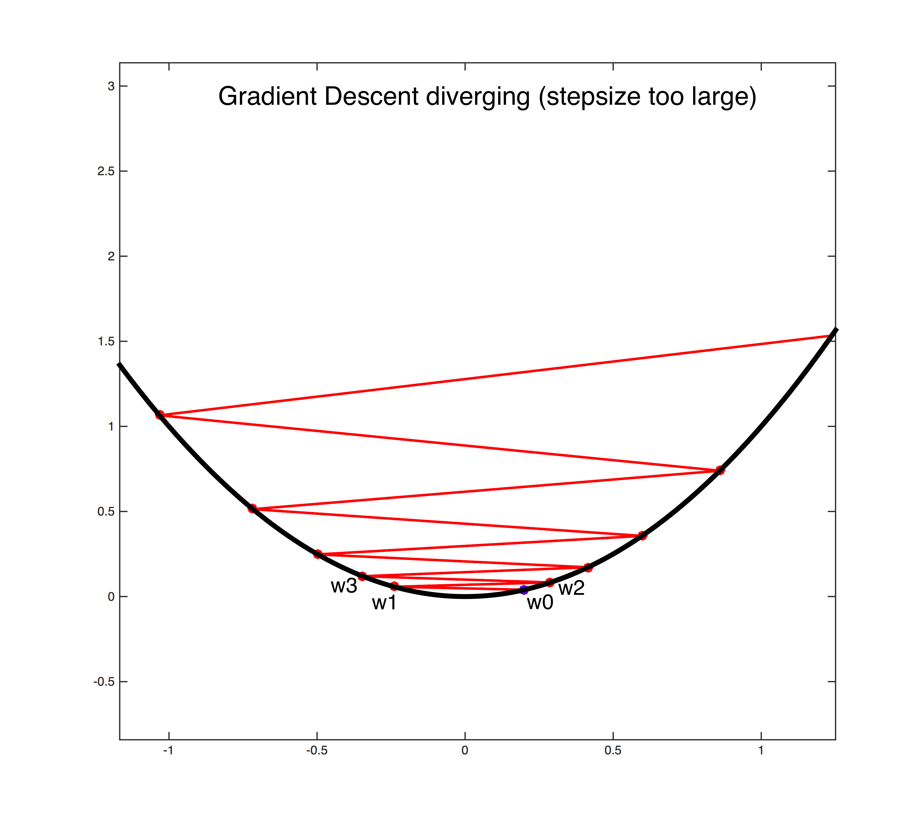
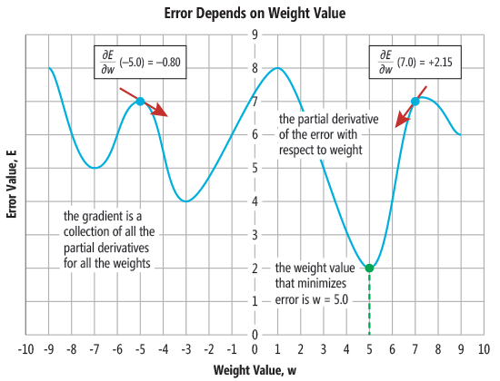
How It Works?

Slide 7
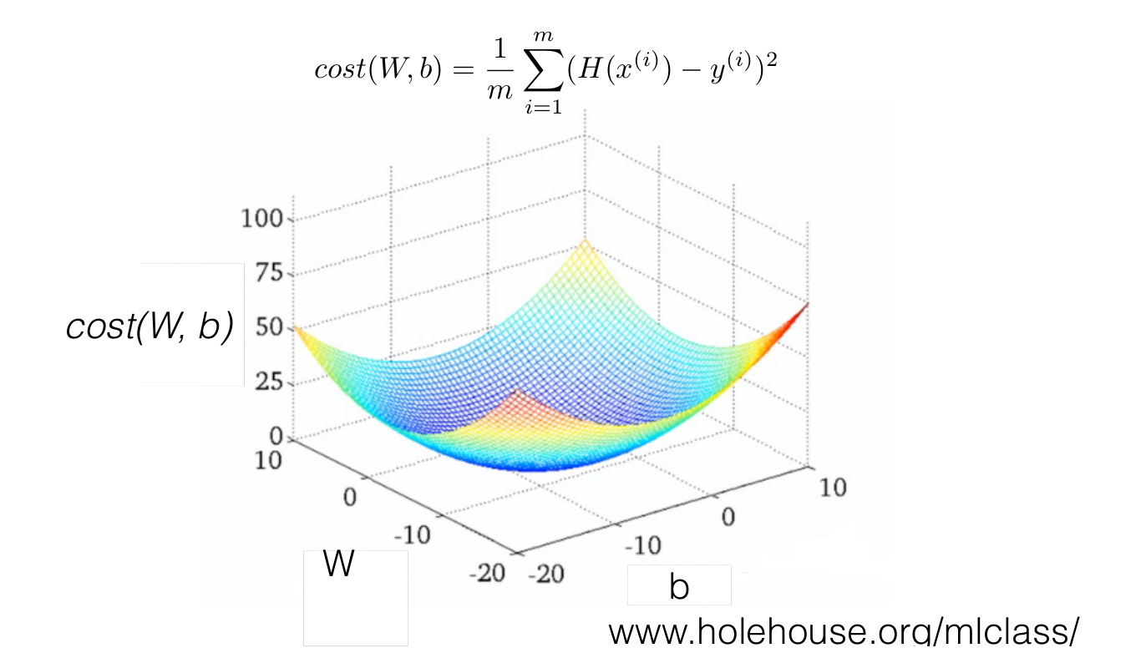
How It Works?

Slide 8
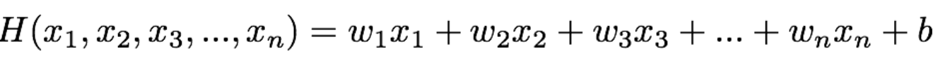
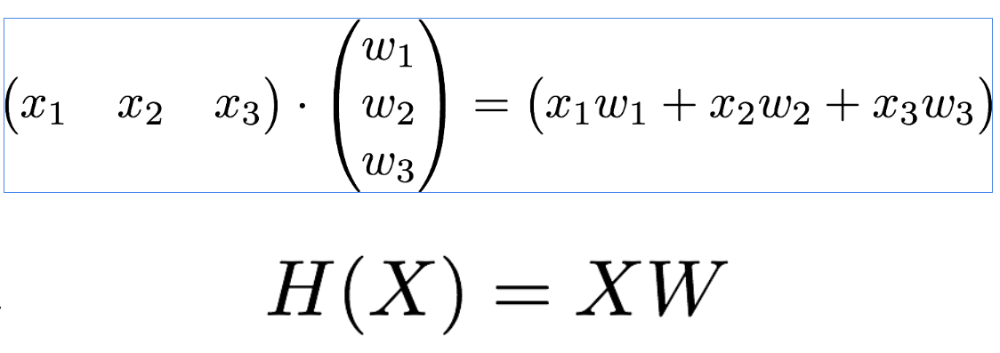
Multi-Variable Linear Regression
말 그대로 “여러개”의 linear regression을 적용하는 것
왜?
→ 여러 개의 기준을 적용할 때 !!
그냥 하기엔 힘드니까, “행렬 연산”을 통해 간단하게 하자

Slide 9
소올직히 linear 쓰레기 ㅇㅈ?ㅇㅇㅈ~
겨우 선형회귀분석하려고 TensorFlow를 쓸까 “NO”
컴퓨터에서 보통 상태를 0, 1로 표현을 함
이런 경우엔 어떻게 해야 되는가

Slide 10

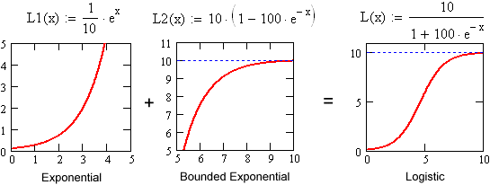
답은 “Logistic Regression” 이다
Logistic Function :
Cost Function :

Slide 11
Multinomial Classification
Only one boundary?
No

Slide 12
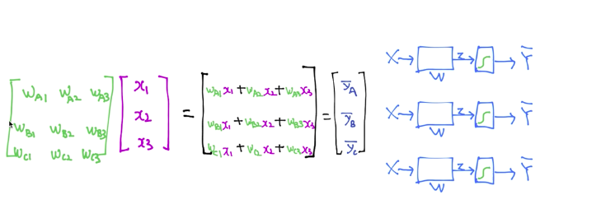
Multinomial Classification

Slide 13
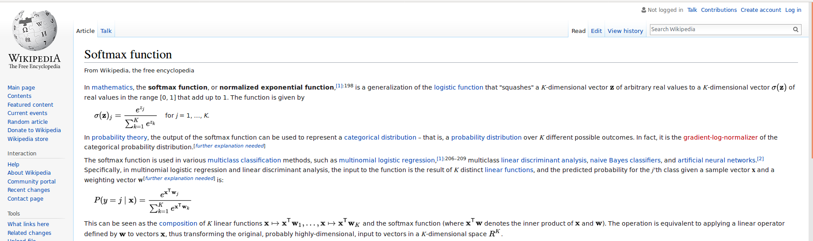
Softmax Function
0~1의 확률로 변환하는 함수

Slide 14
One-Hot Encoding
Why?
Logistic function or Linear Regression → ex] 2.5, 3.4, … 그냥 숫자
의도하지 않은 우위 [priority]를 부여하는 경우가 생길 수도 있음
One-Hot Encoding : ex] [1,0,0,0] [0,1,0,0]

Slide 15
Practice Lab
1. Basic TensorFlow
2. Linear / Logistic Regression
3. XOR solve
4. One-hot Encoding / Softmax

Slide 16
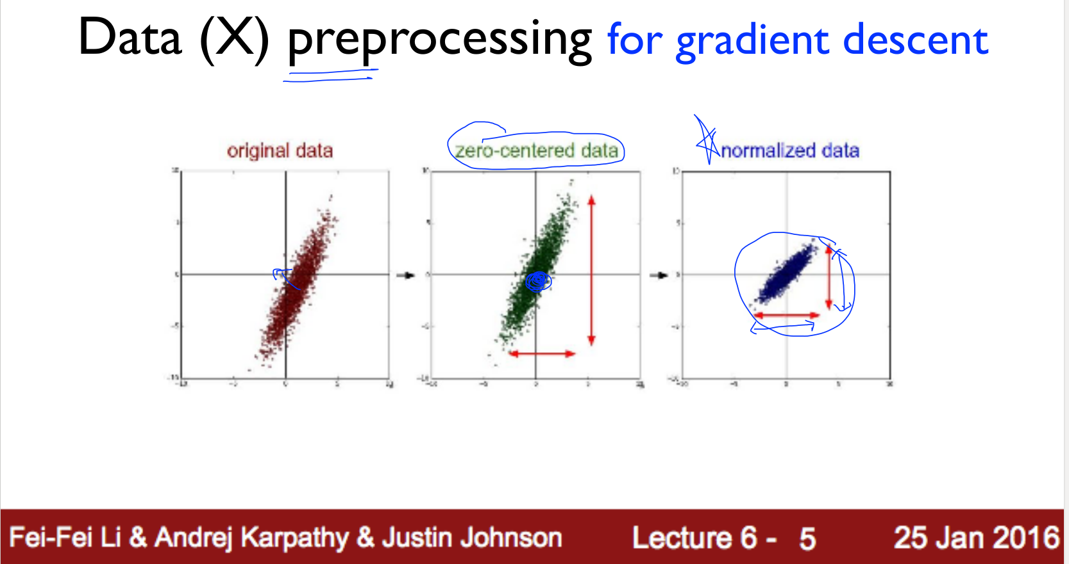
Data Preprocessing

Slide 17
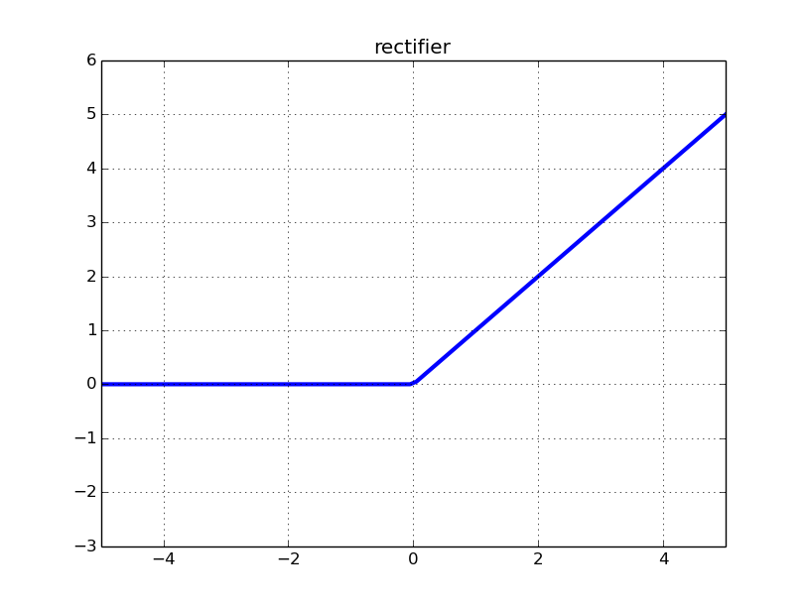
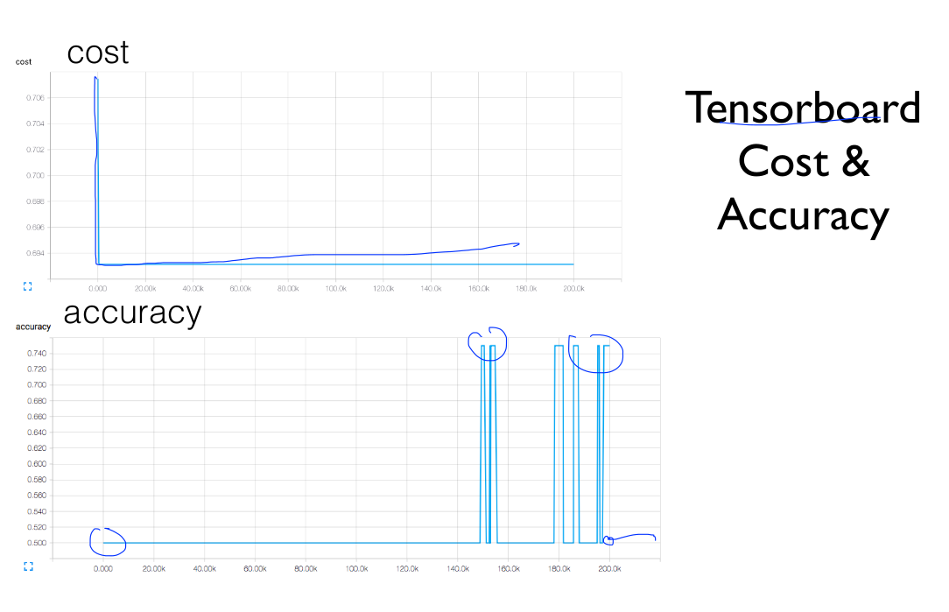
ReLU
ReLU = Rectified Linear Unit
Why ReLU?
To solve XOR problem !
Result of 9 layers of sigmoid for XOR

Slide 18
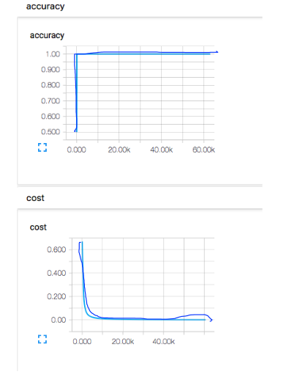
ReLU
ReLU = Rectified Linear Unit
Why ReLU?
To solve XOR problem !
Result of 9 layers of “ReLU” for XOR

Slide 19
Practice Lab
1. Basic TensorFlow
2. Linear / Logistic Regression
3. XOR solve

